Slide 1
Au service de la recherche scientifique, l’innovation, et la compétitivité des entreprises
Journées mésocentres
Septembre 2017

Slide 2

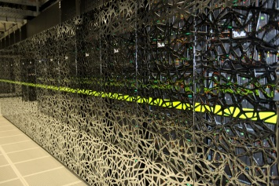

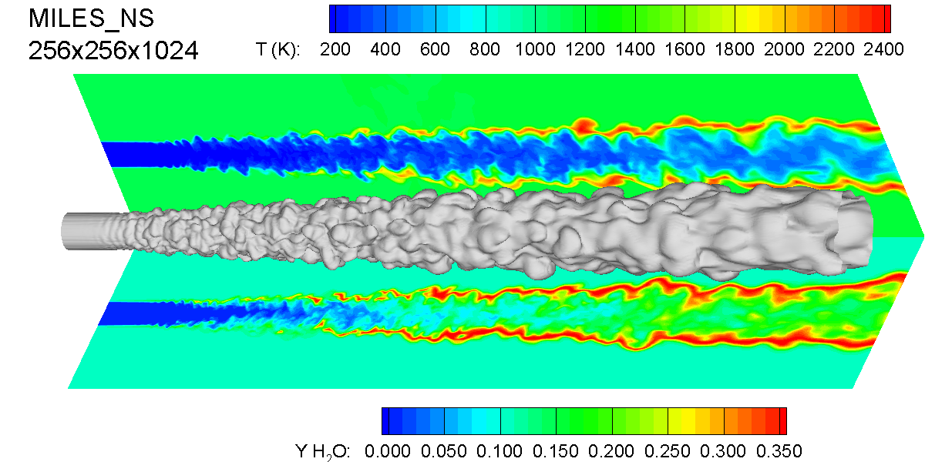
Calcul intensif et données massives
Le calcul intensif, un outil stratégique indispensable
pour le traitement de données massives
Calcul intensif HPC
Simulation numérique
3e pilier de la science avec la théorie (modélisation) et l’expérimentation/observation
Supercalculateurs
Calcul intensif
DONNEES
High Performance Data Analytics
➔simulations numériques de plus en plus précises
de phénomènes de plus en plus complexes
➔ de plus en plus de données qu’il faut savoir exploiter

Slide 3

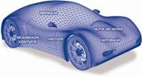
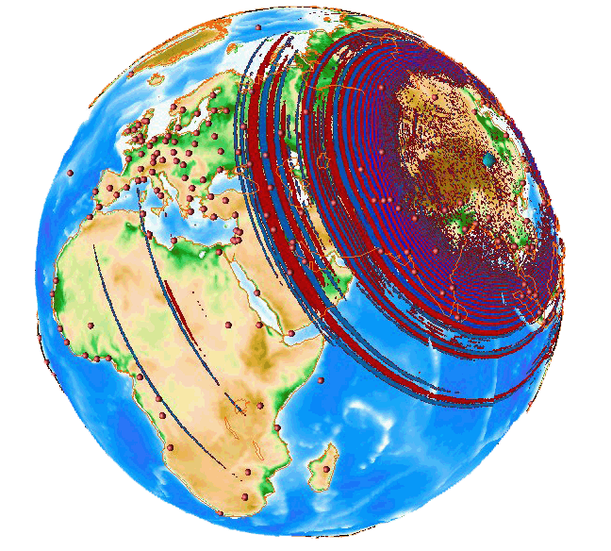
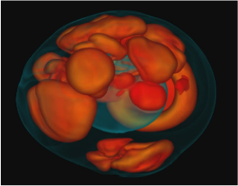
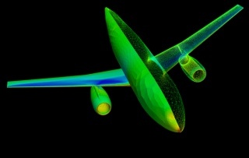
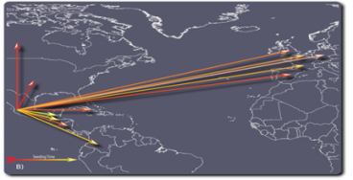

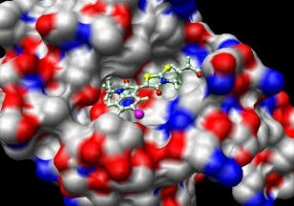
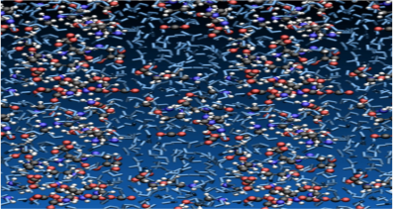
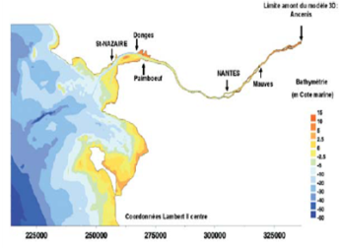
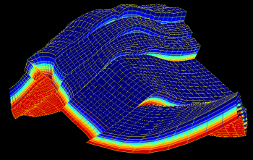
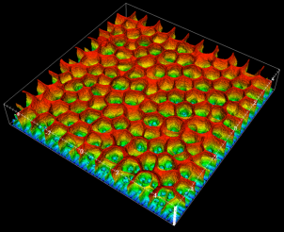
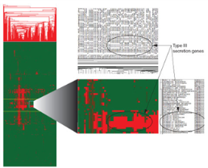
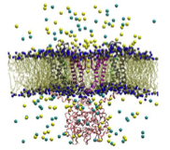

HPC et Data Analytics : un enjeu majeur
Le calcul intensif, un outil stratégique indispensable
pour le traitement de données massives
Pour l’aide à la décision
Pour la science
Pour l’innovation
Climat
Automobile
Climat
Risques naturels
Aéronautique
Astrophysique
Risques biologiques et épidémiologiques
Energie
Pharmacologie
Chimie
Impact des activités industrielles
Exploration pétrolière
Matériaux
Sécurité
Sciences du vivant
Médecine personnalisée
Sciences Humaines & sociales
Notes:
Pour la science
Climat : modélisation de la circulation océanique dans l’Atlantique Nord (apport décisif au système climatique terrestre)
Astrophysique : rôle des glaces interstellaires dans la formation de la matière
Sciences du vivant : interactions entre protéines et double hélice d’ADN qui sont au cœur de la fonction cellulaire
Pour l’innovation
Automobile : réalisation de crash tests virtuels (plus de simulation, moins d’expérimentation)
Aéronautique : simulations aérodynamiques pour réduire les nuisances sonores des aéronefs, notamment en phase de décollage
Pour l‘aide à la décision
Risques naturels : reconstitution des grands séismes pour en mesurer (et un jour anticiper) les impacts
Risques biologiques et épidémiologiques : cartographie de la propagation des virus (mesure d’impact)

Slide 4
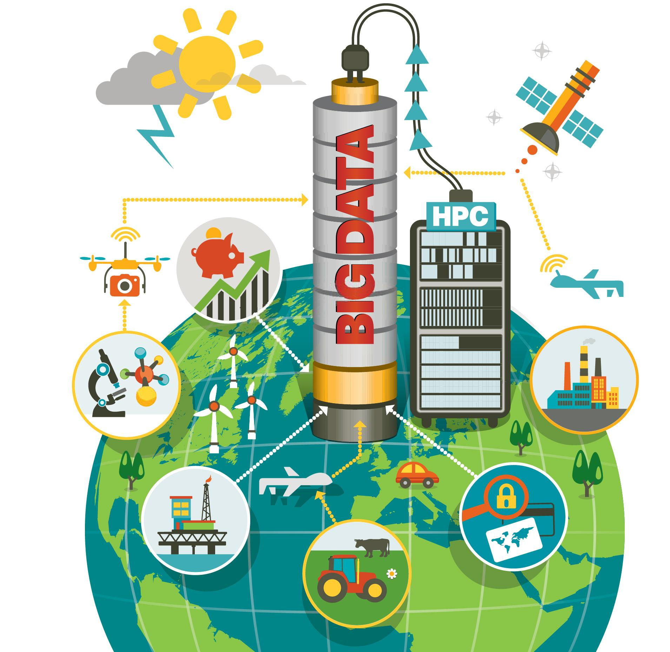
demain, quelles perspectives ?
Les enjeux de la révolution numérique
Des défis scientifiques majeurs
De forts enjeux sociaux, sociétaux et économiques
Des besoins croissants en puissance de calcul, stockage et traitement des données
Climatologie : 6e campagne du GIEC et modèles climatiques globaux à la résolution kilométrique
Combustion : simulation LES complète d’une turbine
Aide à la décision : modélisation temps réel d’un feu de forêt, imagerie sismique haute résolution du globe
Instrumentation : exploiter données des futurs grands instruments (ITER, EUCLID, e-VLT, SWOT, SKA, APOLLON…)
Santé : modélisation cerveau (HBP) ou cœur, médecine personnalisée
Matériaux : nouveaux matériaux et nanotechnologies
…
Un grand défi à relever : intégration HPC, Big Data, services, grilles /cloud et réseau

Slide 5
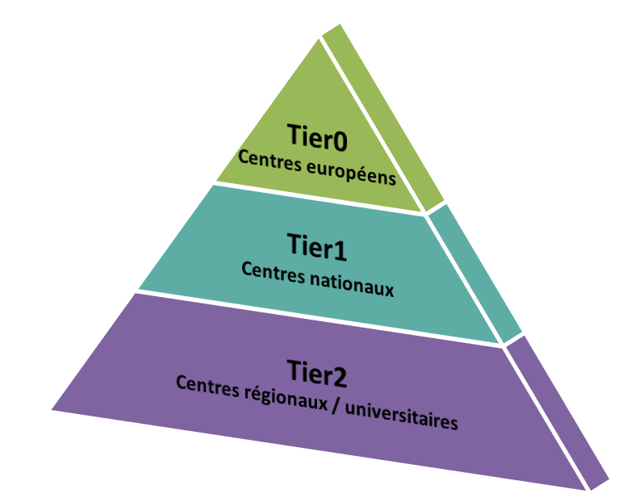








Ecosystème du calcul intensif en france
Une structuration unique en Europe
> 10 Pflop/s
Gouvernance
Intergouvernementale
Jusqu’à 10 Pflop/s
Gouvernance
nationale
< 1 Pflop/s
Gouvernances
régionales
Avec ouverture vers les industriels, notamment les PME
+
=
sur financement dans cadre
Notes:
Plus la puissance de calcul augmente, plus la complexité des phénomènes peut être appréhendée en détail…
Moins d’un petaflop/s est nécessaire pour identifier des microfissures dans un matériau et en suivre la propagation.
Il faut plus d’un petaflop/s pour modéliser l’impact des instabilités tourbillonnaires sur le rendement des installations hydrauliques
Et il faut bien plus de 2 petaflop/s pour reconstituer l’ensemble des phénomènes physiques en jeu lors de l’allumage d’un foyer annulaire (fours industriels, par exemple)
A chaque degré de la pyramide correspond une gouvernance spécifique…

Slide 6
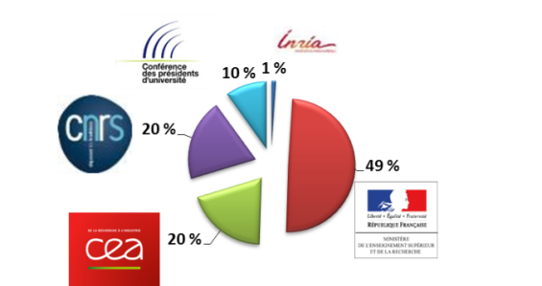
GENCI
Grand équipement national de calcul intensif
Société civile créée en 2007 Maîtrise d’ouvrage nationale pour le calcul intensif et le stockage de données computationnelles
Renouvellement régulier des supercalculateurs des 3 centres de calcul nationaux Puissance de calcul = 6,8 Pflop/s fin 2016 (x400 en 10 ans)
2017-Occigen-CINES (3,5 PF); 2019 -Irene-TGCC (9 puis > 20PF); 2019-IDRIS
Accès gratuit aux heures de calcul
Procédure biannuelle d’appel à projets gérée par GENCI, sur critère d’excellence scientifique
Ouverte aux chercheurs académiques et aux industriels avec publication des résultats
2016 > 1,6 milliard d’heures disponibles / an
Allocations à plus de 600 projets dans tous domaines

Slide 7
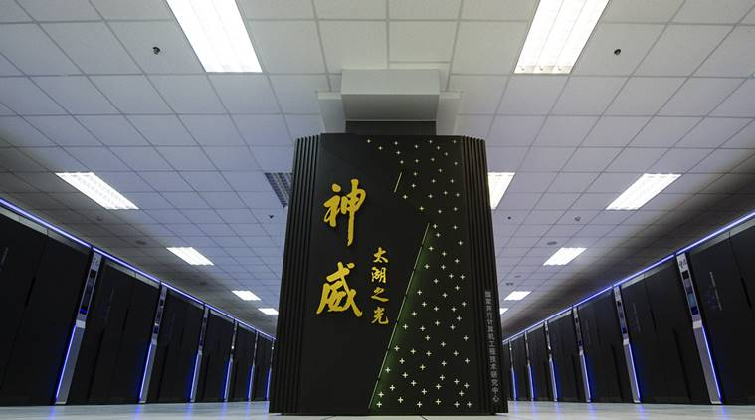
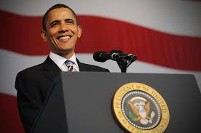
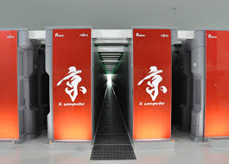
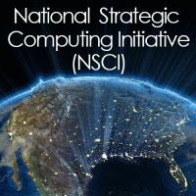

Evolution du contexte MONDIAL
Une compétition scientifique et économique multi-acteurs
Chine
États-Unis
Japon
Investissements massifs pour l’exascale avec des ruptures technologiques majeures à venir
En tête depuis 3 ans
Sunway Taihulight #1 dans le monde (93 Pflop/s, composants « maison »)
13éme Plan Quinquennal
➔ Machine exaflopique en 2020
Initiative majeure
Partenariats public/privé
Implication de toutes les agences fédérales
➔Un plan de 3 milliards $ sur 10 ans
Système exascale
pour 2020 (investissement environ 1 milliard d’euros)
➔Partout un rapprochement
Calcul et données
Notes:
USA #3 au Top500 (les 2 premiers sont chinois : Sunway TihuLight et Tianhe2) et 4 supercalculateurs dans les 10 premiers. NSCI destinée à rattraper le retard par rapport à la Chine et arriver les premiers à l’exascale
Japon #5 au top500 avec le K computer (classé dans les 10 premiers depuis novembre 2011)
USA 3 miliards $
Japon = 950 M€ =1 G€

Slide 8
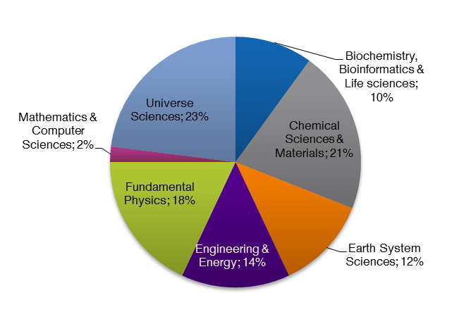
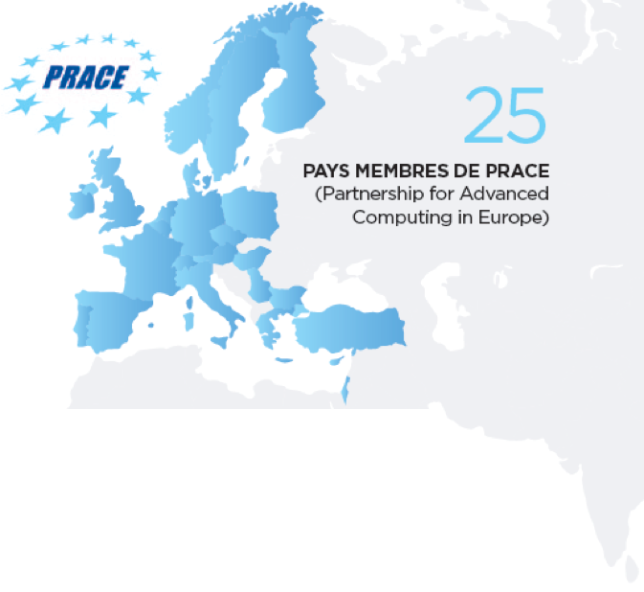




pracE -PaRtnership for Advanced Computing in Europe
L’infrastructure européenne de recherche
>16 milliards d’heures allouées à 650 projets depuis 2010
ACCES GRATUIT basé sur l’excellence scientifique. Ouvert aux scientifiques et aux industriels
PLUS DE 10 000 utilisateurs formés par les 6 PRACE ADVANCED TRAINING CENTRES (PATC)
32 PME accompagnées par SHAPE
PRACE2 = 7 machines ; 70 PFlops
> 3 milliards h.coeurs / an

Slide 9
PRACE infrastructure européenne
Démarrage de PRACE2 => Opportunité pour reprendre la discussion stratégique européenne
Préparation du contexte PRACE3
HPC, Data, Réseau, Cloud/Grilles, services, usages
Cloud général = european open science cloud (EOSC) s’appuie entre autres sur l’european data infrastructure (EDI)

Slide 10

Evolution du contexte Europeen (1/5)
Implémenter la stratégie « digital single market »
European Cloud Initiative : ECI
Déployer un environnement ouvert et sécurisé permettant de générer, traiter, partager et mettre à disposition des données massives pour les communautés scientifiques, les industriels et les collectivités => EOSC et EDI
European open science cloud : EOSC
Ensemble de moyens et de services logiciels permettant l’interopérabilité entre infrastructures de recherche publique en vue de faciliter l’échange et la mise à disposition de données
European Data Infrastructure : EDI
Infrastructure européenne composée de super ordinateurs interconnectés par des réseaux haut débits, capable de traiter de très gros volumes de données

Slide 11
Evolution du contexte Europeen (2/5)
EOSC et EDI: 3 piliers, des projets, et une coordination EXDCI
Projet EuroHPC :
Investir dans des
machines exascale
EXDCI European Extreme Data & Computing Initiative
Projet Fenix-HBP : Étude du cerveau
(Human brain project)
Projet EPI-FPA:
European processor initiative
11

Slide 12
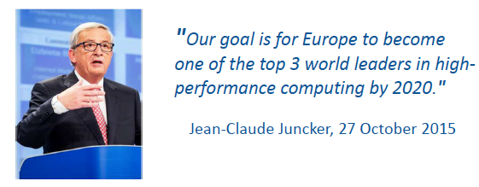
Evolution du contexte Europeen (3/5)
EuroHPC: Mutualiser pour aller vers l’exascale
La Commission Européenne souhaite que PRACE participe à la construction du dispositif européen côté infrastructures
Enjeu de financement 3.5 Md€ européens pour cofinancer 2 systèmes Exascale à l’horizon 2022
Enjeu stratégique de localisation des supercalculateurs
Attractivité scientifique
Maîtrise technologique
Retour enjeu industriel et régalien européen
Signature par la France
de l’accord sur un cadre de collaboration Euro-HPC
lors du Digital Day (23 mars 2017)
D / NL/ P / L / I / E
12

Slide 13
Evolution du contexte Europeen (4/5)
EPI-FPA: les processors
Projet de collaboration sous forme d’un FPA (Framework Partnership Agreement) entre 19 partenaires publics et privés pour le développement commun de technologies HPC européennes souveraines ayant vocation à équiper les systèmes pre-exascale ou exascale qui seront déployés en Europe.
Proposé dans le cadre de l’appel à projets « ICT-42-2017 Framework Partnership Agreement in European low-power microprocessor technologies »
Développer une technologie processeur européenne pour le HPC mais aussi l’automobile/aéronautique sur une base ARM et/ou RISC-V
Equiper les premiers systèmes Pré Exacale 2020/2021 mais surtout les systèmes Exascale en 2022/2023
Co design commun entre processeur et applications scientifiques
13

Slide 14

Evolution du contexte Europeen (5/5)
Fenix HBP: Humain brain project 2013-2024
Un des 2 FET flagships (initiatives-phare des technologies futures et émergentes) de l’union européenne. L’autre porte sur le graphène
Simuler le fonctionnement du cerveau humain
Compréhension du cerveau pour le domaine médical et le développement de technologies de l’information
Créer une interface entre information génétique, réactions moléculaires, biologie et mécanismes de la pensée
Créer une plateforme informatique médicale pour tester les modèles informatiques et améliorer les diagnostics
Développer des technologies inspirées du fonctionnement du cerveau (processeurs neuromorphiques, …)
90 instituts de recherche européens et internationaux répartis dans 22 pays
1,19 milliards d’euros sur 10 ans dont 50% versé par l’UE
14

Slide 15
IRENE = Curie 2
The new high-end HPC platform successor of CURIE at TGCC: 9 Pflop/s for PRACE and for French scientific and industrial Open Science
Atos/BULL SEQUANA system
9 Pflop/s peak for the first phase
Mixed Intel processor technology :
KNL 7250
Skylake 8168 24-core 2.7 GHz
Close to 400 TB of distributed memory
Next generation interconnect
Up to 500 Go/s multi-level Lustre
Provisioned by GENCI & operated by CEA
Availability H1 2018 - Grand Challenges

Slide 16




Le programme SIMSEO (1/3)
SiMSEO : un projet 2015 - 2020 dans le cadre du PIA
Offres de services sectorielles
BTP
Industrie Manufacturière
Sensibilisation aux enjeux de la simulation
Accompagnement de proximité des PME
7 plateformes régionales : Auvergne-Rhône-Alpes, Grand-Est-Reims, Grand-Est-Strasbourg, Île-de-France, Normandie, Nouvelle Aquitaine, Occitanie
Formation
Finalité « production »
Appel d’offres en cours pour sélectionner des offres logiciel ➔ 25 octobre
Sensibilisation
≈ 30 sessions dans 25 villes
≈ 250 PME sensibilisées
Formation
1ère session : 16-17/10/17, Strasbourg
Finalité « R&D » (POC)
Discussions en cours avec une quarantaine de PME
➔ Une douzaine de projets lancés
16

Slide 17



Le programme simseo (2/3)
Programme « Accompagnement de proximité »
Fabricant de snowboard
Solutions média / audiovisuel à la demande
Exemple de domaines industriels
Fabricant d’emballages en plastique
Analyse de données médicales
Systèmes de gestion
des eaux urbaines
Système de transmission
d’électricité sans fil
Gestion des déchets industriels
Conception d’éoliennes innovantes
Services d’intelligence climatique
Fabrication de capteurs
physiques / chimiques
Solutions open source de simulation numérique

Slide 18


LE PROGRAMME SiMSEO (3/3)
Reporting annuel en cours (➔ 15 octobre 2017)
Une dizaine de nouveaux projets PME en 2017
Nouveaux partenariats
Plateforme Auvergne-Rhône-Alpes : Université de Lyon 1
Plateforme Occitanie : ONERA (en cours de finalisation)
Actions à venir
Fin 2017 : journée de présentation SiMSEO aux éditeurs de logiciel (avec les plateformes)
Avec ANSYS, ALTAIR, COMSOL et Dassault Systems
2018 : organisation d’un événement national SiMSEO dédié à la simulation numérique (avec Teratec)

